Slide 1
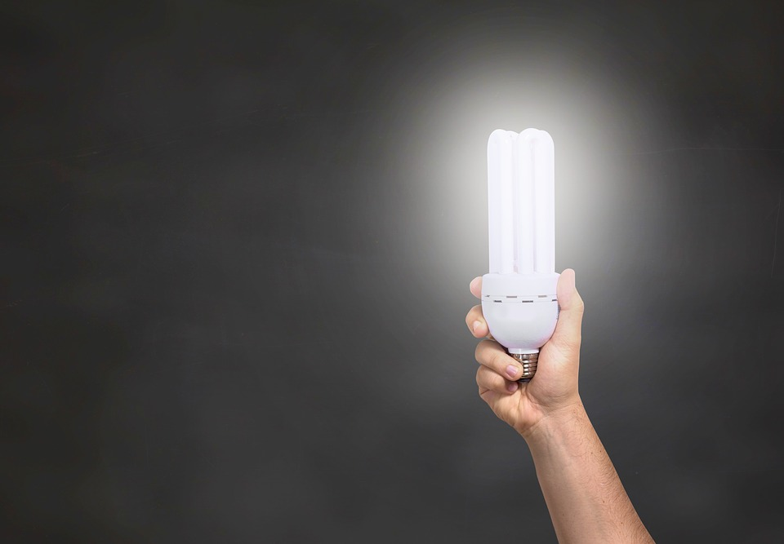
Valo

Slide 2
Näkemiseen tarvitaan valoa
Valo kulkee suoraan
Kun valo ei pääse kulkemaan esineen läpi -> syntyy varjo
Esine on läpinäkyvä, kun valo kulkee sen läpi -> ei varjoa
Valonlähde = esine, joka synnyttää valoa
Esim. Kynttilä, lamppu, aurinko
Valonlähteet ja valoa heijastavat esineet voi nähdä

Slide 3
Peili heijastaa valoa
Valo voi heijastua tai imeytyä
Heijastuminen = valo osuu peiliin -> suunta muuttuu
Peilikuva on heijastus peilin kautta

Slide 4
Valon suunta voi muuttua
Valo taittuu -> suunta muuttuu kahden läpinäkyvän aineen rajalla
Kupera linssi suurentaa
Kokoaa valoa yhteen kohtaan eli polttopisteeseen

Slide 5
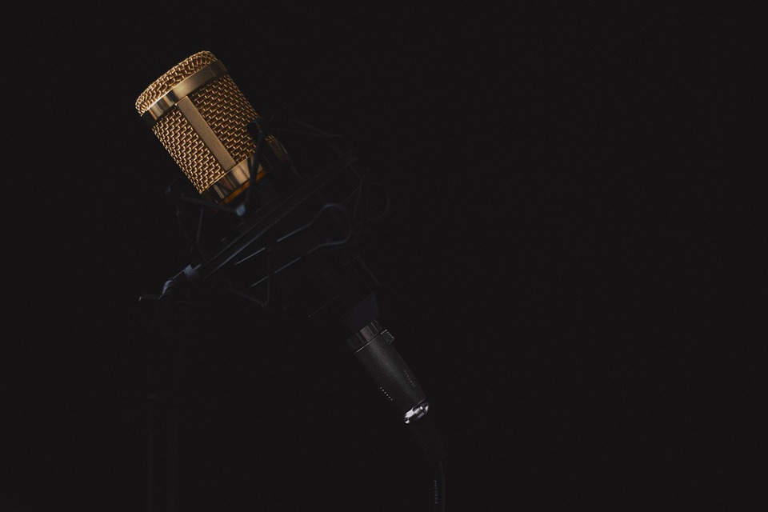
Ääni

Slide 6
Ääni syntyy värähtelystä
Värähtelevä esine synnyttää ääntä
Ääni etenee ilmassa
Ääni voi olla korkea tai matala
Ihmisen ääni syntyy äänihuulissa

Slide 7
Äänenvoimakkuus vaihtelee
Melu = kuulolle haitallinen ääni
Desibeli = äänenvoimakkuuden mittayksikkö
Meluraja 85 dB
Ääni vaimenee, kun etäisyys kasvaa
Ääni voi heijastua tai imeytyä materiaaleihin
Kaiku on heijastunutta ääntä

